Slide 1
Grafy goniometrických funkcií

Slide 2


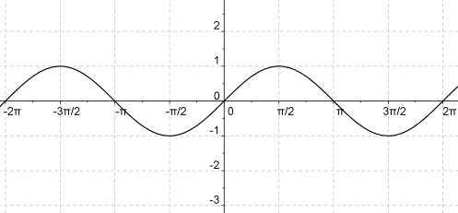
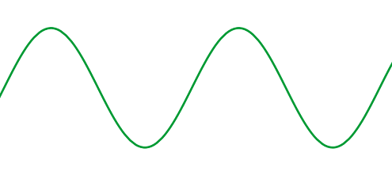


Nakreslite graf funkcie
Popíšte zmenu oproti pôvodnému grafu
Zmenil sa obor hodnôt

Slide 3


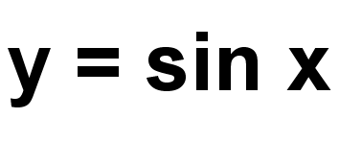
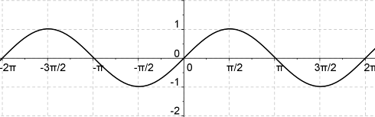
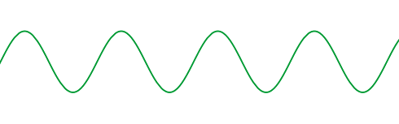

Nakreslite graf funkcie
.
Popíšte zmenu oproti pôvodnému grafu
Zmenila sa perióda na

Slide 4


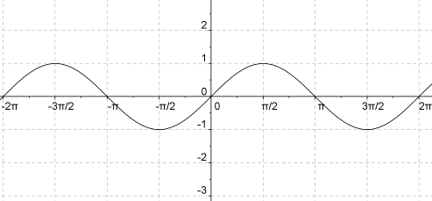
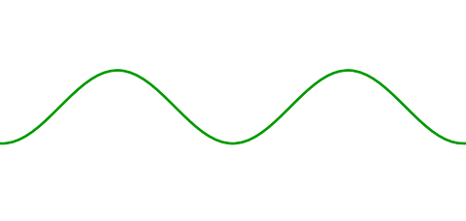

Nakreslite graf funkcie
Popíšte zmenu oproti pôvodnému grafu
Graf sa posunul doprava o ?

Slide 5

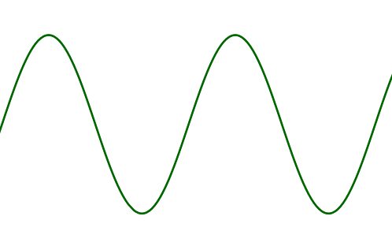
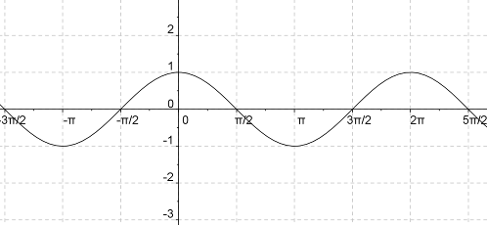

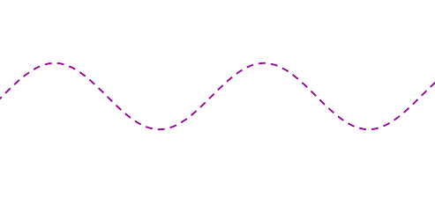


Nakreslite graf funkcie
Akú zmenu spôsobilo znamienko mínus ?
Graf sa otočil okolo osi x

Slide 6


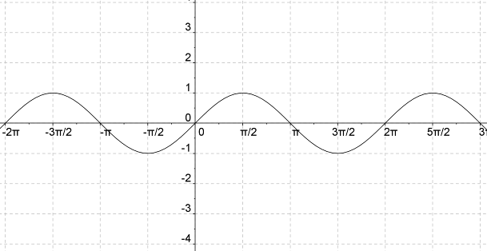
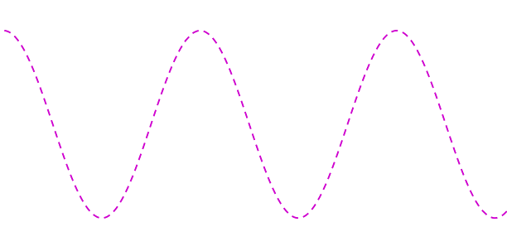
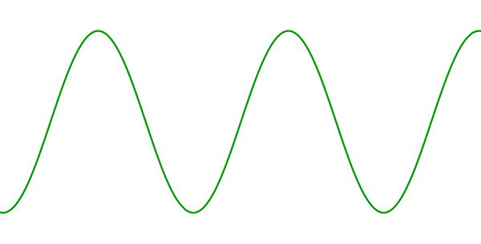
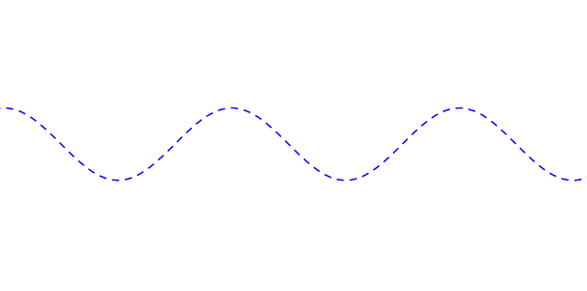



Nakreslite graf funkcie

Slide 7


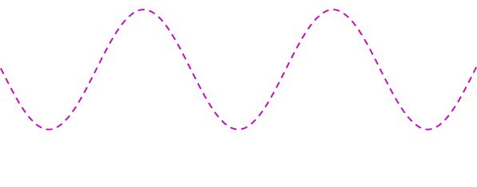
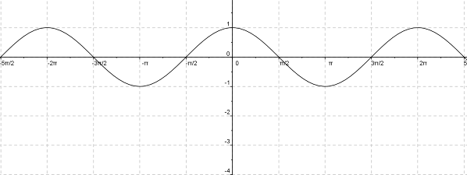
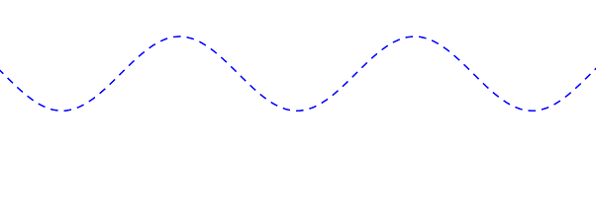
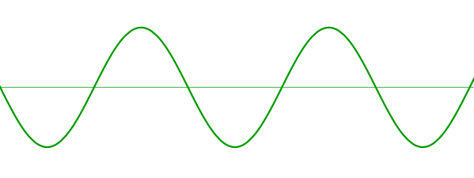



Nakreslite graf funkcie

Slide 8

Úloha: nakreslite graf funkcie:

Slide 9

